Slide 1
**大学
人事综合管理系统
项目实施启动会

Slide 2
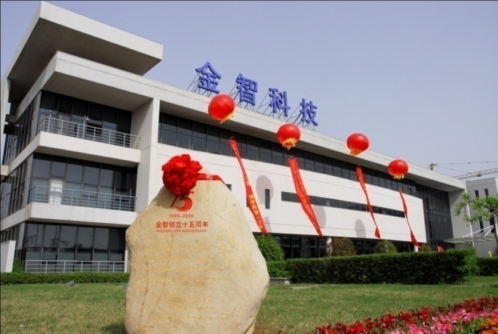
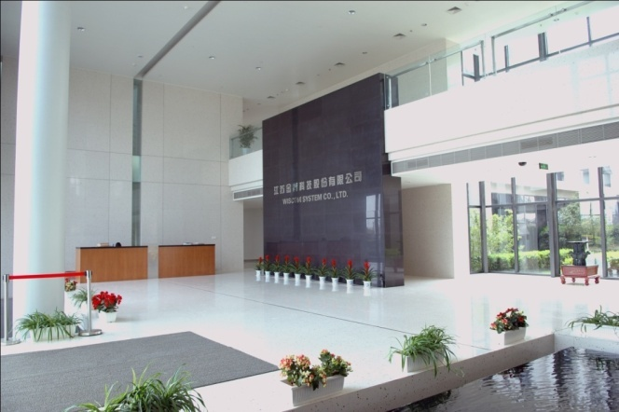
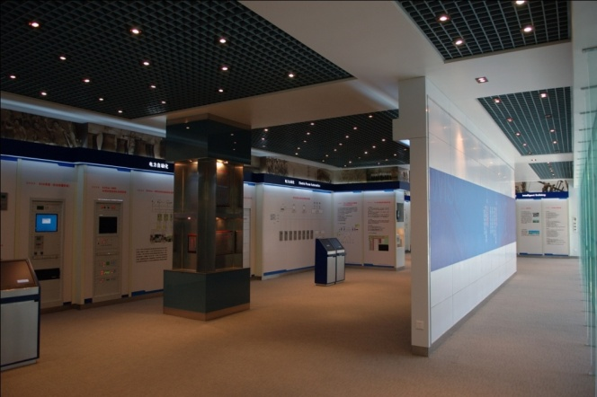
公司简介
思源乃为成长获取动力
——用心耕耘十六载，回馈高校共谱新章
江苏金智教育信息技术有限公司是国内最大的教育信息化服务提供商
起步于教育部“金智工程”，持续专注于高校信息化领域十六年
长期持续的专注于教育信息化领域，致力于通过信息技术帮助学校降低运营成本，提升核心竞争力
Notes:
金智公司成立于95年，源自百年学府“东南大学”，成立之初是一个校企，有着浓郁的高校背景。
公司起步于教育部“金智工程”，并且以此冠名，目前也是国内唯一一家以高校信息化为IPO题材的上市公司。
至今，公司从事高校信息化16年的时间，可以说伴随着整个高校信息化的进程一路走来。

Slide 3
实施是什么？
实施是将软件产品与学校业务结合的过程。

Slide 4
实施的价值和作用---- 实施的目标
让用户深入了解软件产品的功能和价值
整理学校业务流程
实现管理软件与客户业务流程的有机结合
将优化的业务流程固化在系统中

Slide 5
议程安排
项目范围与意义
项目实施组织与职责
项目实施阶段与进度规划
系统服务与响应方式

Slide 6
项目目标
构建完整的教职工信息库，同时为数字化校园提供重要的教职工数据
规范人事管理的工作流程,贯彻人事管理政策
为领导管理决策提供依据
实现网上业务处理，实现人事处与各部门、全校教职工间的业务协同
实现人事处与各部门间的数据共享与业务协同
提供丰富的数据查询和统计报表，减轻人事管理人员的工作量，提高工作效率
实现与数字化校园门户、统一身份认证平台、数据中心的集成

Slide 7
议程安排
项目范围与意义
项目实施组织与职责
项目实施阶段与进度规划
系统服务与响应方式

Slide 8
金智项目组成员
序号 | 姓名 | 角色 | 手机 | 座机 | 邮箱
1 |  | 商务负责人
2 |  | 项目经理
3 |  | 实施顾问
4 |  | 实施人员

Slide 9
项目组成员职责分工
（1）项目经理职责：
与产品经理一起协商 制定项目实施计划；
组织项目实施工作；
对计划的实施过程和结果 进行监督 和考核 ；
负责与产品经理的联系；
负责项目实施过程中工作记录；接收和提交各种文档 ；
（2）实施顾问/人员职责：
负责项目分析 与策划， 与项目经理一起协商制定项目实施计划；
负责系统需求调研；
负责试运行准备工作的指导；
负责试运行方案的制定和指导；
负责对试运行阶段的阶段分析与汇报，并搜集试运行阶段反馈；

Slide 10
校方项目组成员
序号 | 姓名 | 角色 | 手机 | 座机 | 邮箱
1 |  | 项目负责人
2 |  | 项目联络人
3 |  | 参与人
4 |  | 参与人
5 |  | 参与人
6 |  | 参与人
7 |  | 参与人
8 |  | 参与人

Slide 11
项目组成员职责分工
（1）项目负责人职责：
负责审核和批准实施计划；
保障人员的落实，确认项目实施按计划执行；
督促各部门与实施组的工作协调；
检查与监督项目实施工作进度；
负责需求 最终确认；
负责审批试运行计划和方案；
（2）项目联系人职责：
参与确认项目实施计划；
向项目负责人汇报各项计划的执行情况；
与金智 项目经理配合，组织各项计划活动的执行；
负责与金智项目组联系，接收与提交各种项目文档 ；

Slide 12
议程安排
项目范围与意义
项目实施组织与职责
项目实施阶段与进度规划
系统服务与响应方式

Slide 13
项目实施总体计划
验收与持续维护
系统试运行
系统培训
计划
系统上线准备
项目
控制
系统培训、需求确认
执行
处理
项目启动
检查
人事管理系统

Slide 14
项目实施总体计划
项目进度联络会
按月度进行
项目启动
需求确认
系统上线准备
培训
试运行
项目验收
（一）
（二）
（三）
（四）
（五）
（六）
2009-8-25
2009-8-26
2009-8-30
2009-8-31
2009-9-8
2009-9-14
2009-9-15
2009-9-21
2009-12-21
项目实施周期

Slide 15
第一阶段—项目启动—阶段工作目标
建立与实施要求相匹配的项目组织与管理体系；
共同确认项目实施总体计划；使金智项目实施团队和学校方面形成目标共识；
通过项目启动会的沟通，使双方明确实施过程中各自承担的任务和角色；
明确项目成员和职责，以及项目沟通方法的约定 ；

Slide 16
第一阶段—项目启动—实施工作流程
基本情况收集
金智 项目经理提交《项目基本情况收集表》、《项目实施总体计划书》
召开项目启动会
金智产品经理做项目启动汇报
用户反馈《项目基本情况收集表》
讨论确认《项目实施总体计划》
讨论确认后续调研计划安排

Slide 17
第一阶段—项目启动—关键活动
项目基本情况调查
金智项目经理向用户户联系人员提交
用户负责填写并反馈
项目实施总体计划确认
金智项目组负责编写初稿
在项目启动会上讨论确认
召开项目启动会
金智项目经理负责与用户联系人确认会议时间地点
用户联系人负责安排会议场地及投影设备
用户联系人负责联系用户方参与人员准时参加
讨论确认需求确认计划
启动会上，金智项目组与用户各科室业务负责人确认需求确认时间安排

Slide 18
第二阶段—需求确认—阶段工作目标
系统培训；
用户业务流程确认；
用户数据需求确认；
用户功能需求确认；
二次开发需求搜集并整理；
最终形成《需求确认报告 》《二次开发需求说明书》《需求调研备忘录》，双方签字确认。

Slide 19
第二阶段—需求调研—实施工作流程
分科室面谈
分科室确认
总体文档确认
调研 阶段汇报

Slide 20
第二阶段—需求调研—关键活动
分科室面谈
金智实施顾问/人员与各部门业务负责人当面演示系统，沟通功能需求、业务流程、数据需求
文档整理
金智产品经理负责编写需求确认文档
分科室确认
金智产品经理把写好的文档分别与各科室进行确认
文档总体确认
金智产品经理、项目经理，用户项目负责人对需求文档进行最终签字确认
调研阶段汇报
金智产品经理把调研的内容向用户方项目负责人进行汇报

Slide 21
第三阶段—系统上线准备—阶段工作目标
系统部署到现场运行环境；
实现业务流程初始化配置；
实现业务数据字段配置；
实现系统角色、用户权限的初始配置；
根据用户提供的编码字典表，实现初始代码导入；
根据用户提供的原始数据表，实现用户组织机构、人员信息的初始导入；

Slide 22
第三阶段—系统上线准备—实施工作流程
系统部署
用户角色与权限初始配置
业务流程初始配置
数据字段初始配置
初始化确认
提交用户初始数据搜集表
用户反馈初始数据收集表
历史数据初始导入

Slide 23
第三阶段—系统上线准备—关键活动
系统部署
金智项目经理负责在用户环境下部署人事系统
系统初始设置
金智实施人员根据需求调研 结果进行业务流程初始设置、用户权限初始设置、数据字段初始设置
历史数据收集
金智实施人员提供规范化的历史数据收集表格
历史数据导入
金智实施人员负责把用户提供的数据进行整理后导入到系统中，数据导入过程中，如果遇到数据质量问题，用户联系人员需要协调相关人员配合解决
用户根据表格提供组织机构、人员以及相关代码等数据
初始化确认
金智实施人员在初始化完成后向用户提供初始化确认报告，金智 项目经理和用户负责人在报告上签字确认

Slide 24
第四阶段—系统培训—阶段工作目标
始于培训！
始终培训！

Slide 25
第四阶段—系统培训—关键活动
培训计划
金智项目经理向用户方提交培训计划
培训
金智产品经理根据培训计划进行培训
培训计划由用户项目负责人签字确认
用户项目联系人负责培训组织和执行
参与培训人员在培训前填写培训签到表
参与培训人员在培训结束后填写培训反馈表

Slide 26
第五阶段—试运行—阶段工作目标
用户开始试运行系统
对初始设置不完善的部份及时发现、及时调整
用户在试运行过程中搜集系统意见或建议
实施人员定期搜集用户意见或建议，并做出反馈

Slide 27
第五阶段—试运行—实施工作流程
提交试运行计划
审批试运行计划
系统试支行
试运行总结

Slide 28
第五阶段—试运行—关键活动
试运行计划
项目经理提交试运行计划
试运行
用户开始试运行各项业务系统功能
系统完善
根据用户试运行情况对系统初始不完善的部份进行及时的调整
试运行阶段沟通会
在试运行期间，每月定期举行
试运行总结
试运行期结束后，项目经理提交试运行总结报告，双方沟通确认后，确定是否启动验收流程
产品 经理提供试运行指导意见
用户负责人审批试运行计划
产品 经理向用户提交试运行分析报告
用户向产品经理集中反馈试运行意见和建议

Slide 29
议程安排
项目范围与意义
项目实施组织与职责
项目实施阶段与进度规划
系统服务与响应方式

Slide 30
系统故障服务方式
故障反馈途径
现场项目经理（紧急、系统级、环境故障）；
实施顾问（业务咨询）；
实施工程师（一般故障、操作咨询）；
故障服务模式
现场服务
电话指导
网络即时通讯指导（QQ）
远程服务

Slide 31
需求新增、变更管理
需求提交
现场项目经理
实施顾问/人员
需求响应
由实施人员整理后开成需求确认书，经过项目经理与用户负责人确认需求新增或变更需求后，按二次开发流程响应。

Slide 32
Notes:
1、关于LOGO和slogan，怎么用在封底，请设计师把握调整，感谢！

